Slide 1
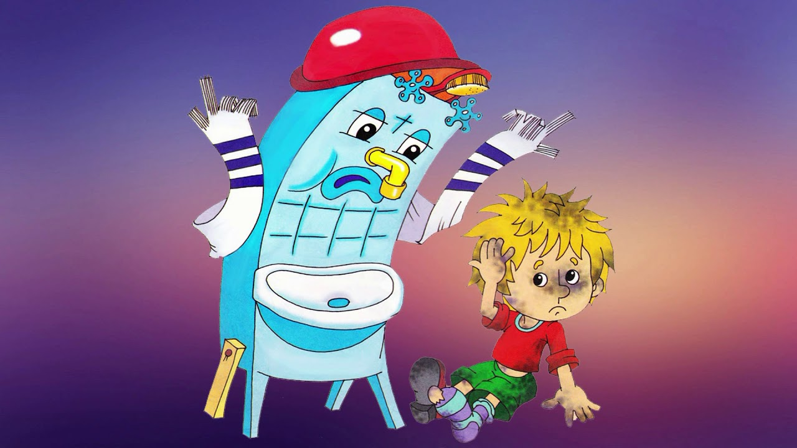
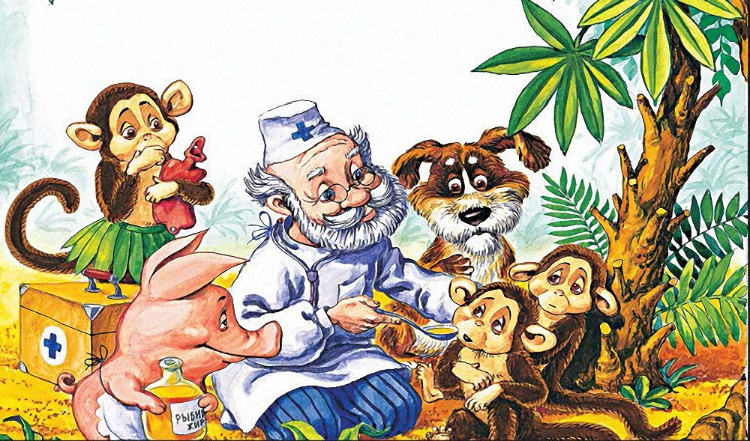
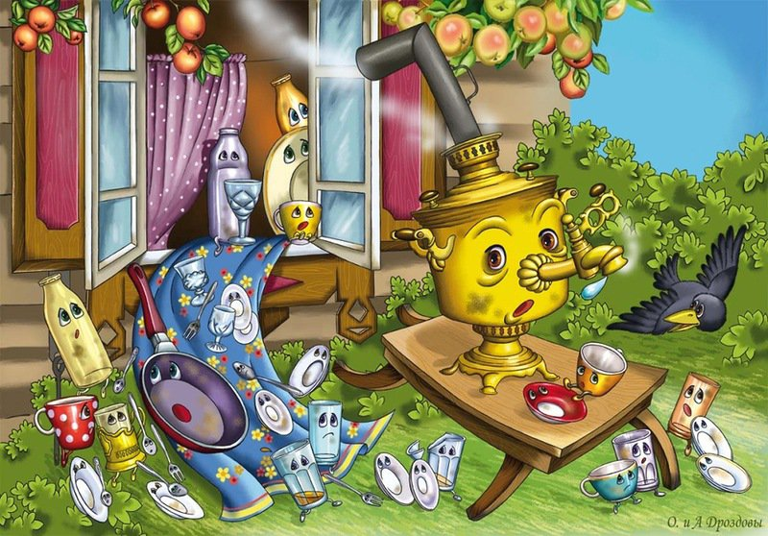
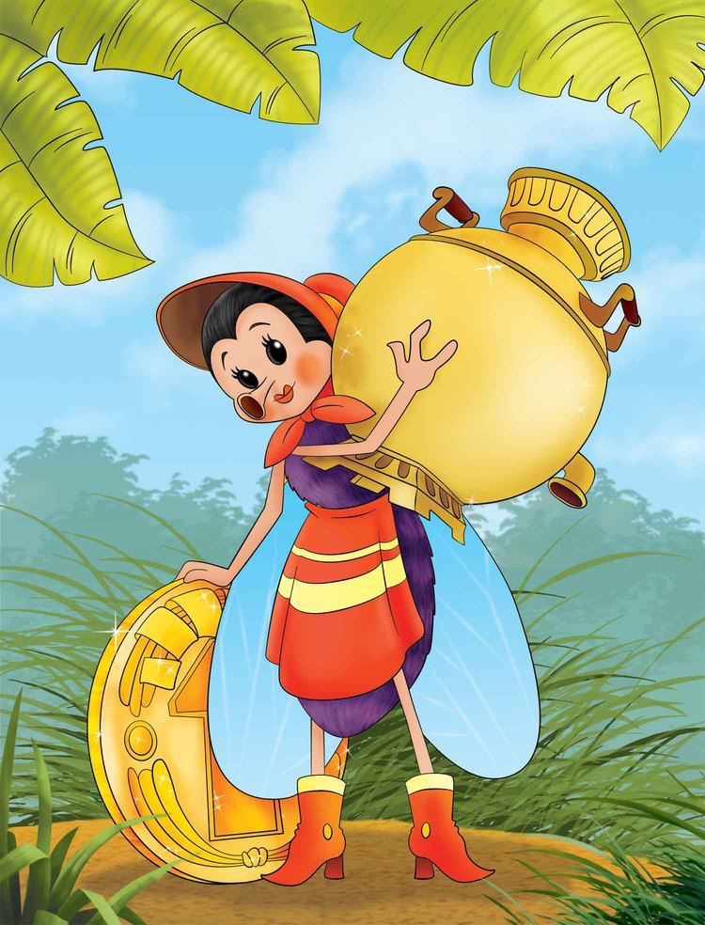
Книги-Юбиляры
Муниципальный сетевой проект
«Путешествие по сказкам
К. И. Чуковского»
Подготовила: воспитатель Локтина А. В.
МДОАУ «Детский сад № 118 г. Орска»
2021г.

Slide 2
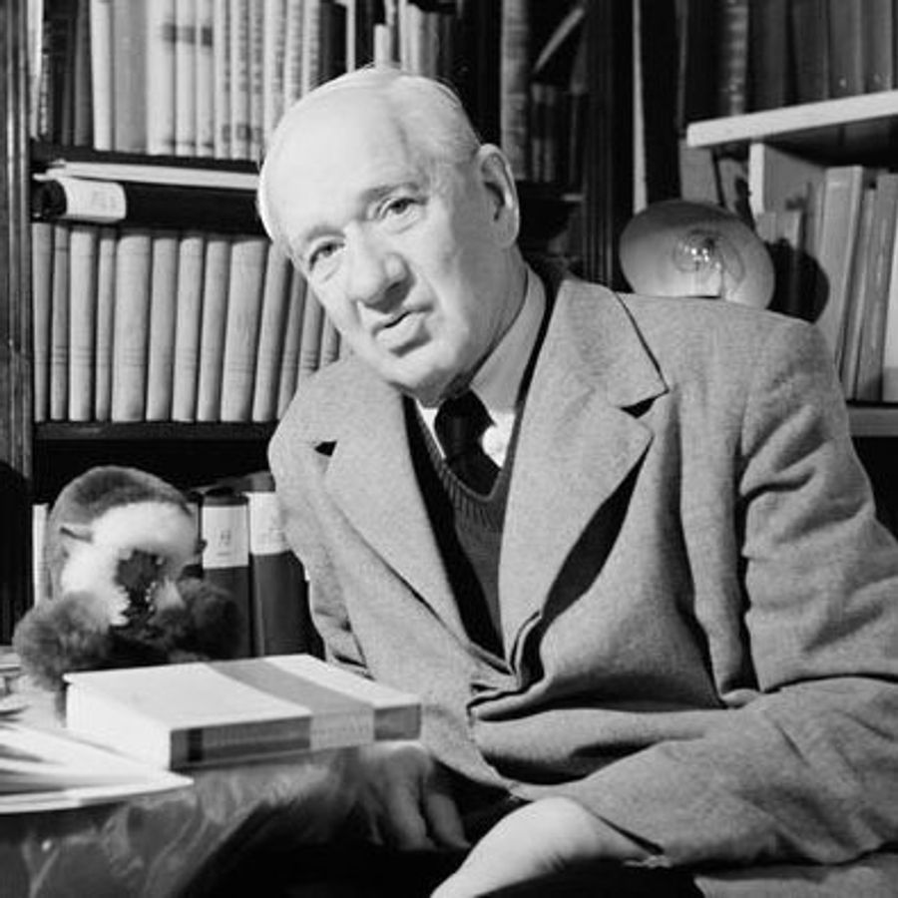
Родился Корней Иванович Чуковский в Петербурге, 31 марта 1882 года, детство его прошло в городе Одесса. К. И. Чуковский (настоящее имя – Николай Васильевич Корнейчуков) – знаменитый детский писатель, поэт, публицист, журналист, литературный критик и переводчик. Автор знаменитого "Мойдодыра”, "Айболита” и "Мухи – Цокотухи”, "От двух до пяти”.

Slide 3

Переводы английских авторов занимают заметное место в его творчестве.
Он перевел Марка Твена («Том Сойер» и «Геккельбери Фин»), пересказал для детей «Приключения барона Мюнхгаузена»
Э. Распэ, «Робинзона Крузо» Д. Дефо и других авторов.

Slide 4
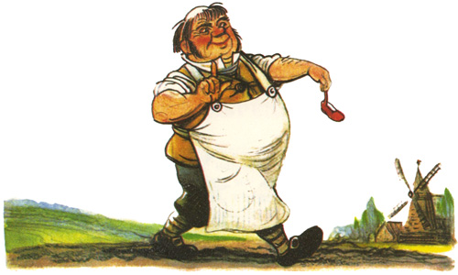
Английские народные песенки в переводе К. И. Чуковского
Дженни
Дженни туфлю потеряла,
Долго плакала, искала.
Мельник туфельку нашёл
И на мельнице смолол!

Slide 5
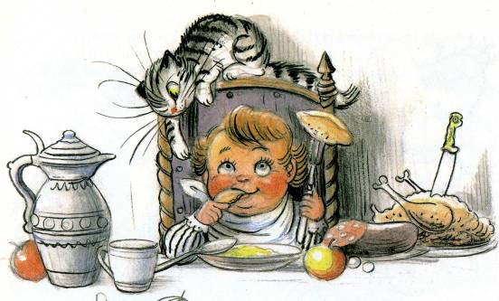
Барабек
Робин Бобин Барабек
Скушал сорок человек,
И корову, и быка,
И кривого мясника,
И телегу, и дугу,
И метлу, и кочергу,
Скушал церковь,
Скушал дом,
И кузницу с кузнецом...
А потом и говорит:
«У меня живот болит!»

Slide 6
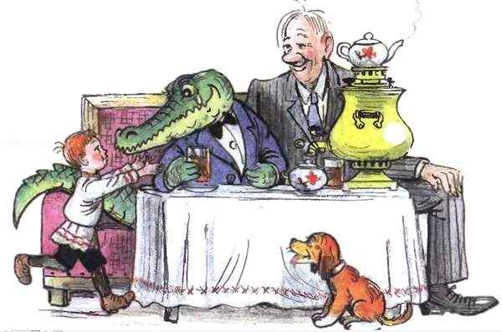
В 1916 году Чуковский написал свою первую сказку для детей «Крокодил». Однажды, возвращаясь в поезде в Петербург с заболевшим сыном, он под стук колес рассказывал ему сказку про крокодила. Ребенок очень внимательно слушал. Прошло несколько дней, Корней Иванович уже забыл о том эпизоде, а сын запомнил все, сказанное тогда отцом, наизусть. Так родилась сказка…
Жил да был Крокодил.
Он по улицам ходил,
Папиросы курил.
По-турецки говорил, —
Крокодил, Крокодил Крокодилович!

Slide 7
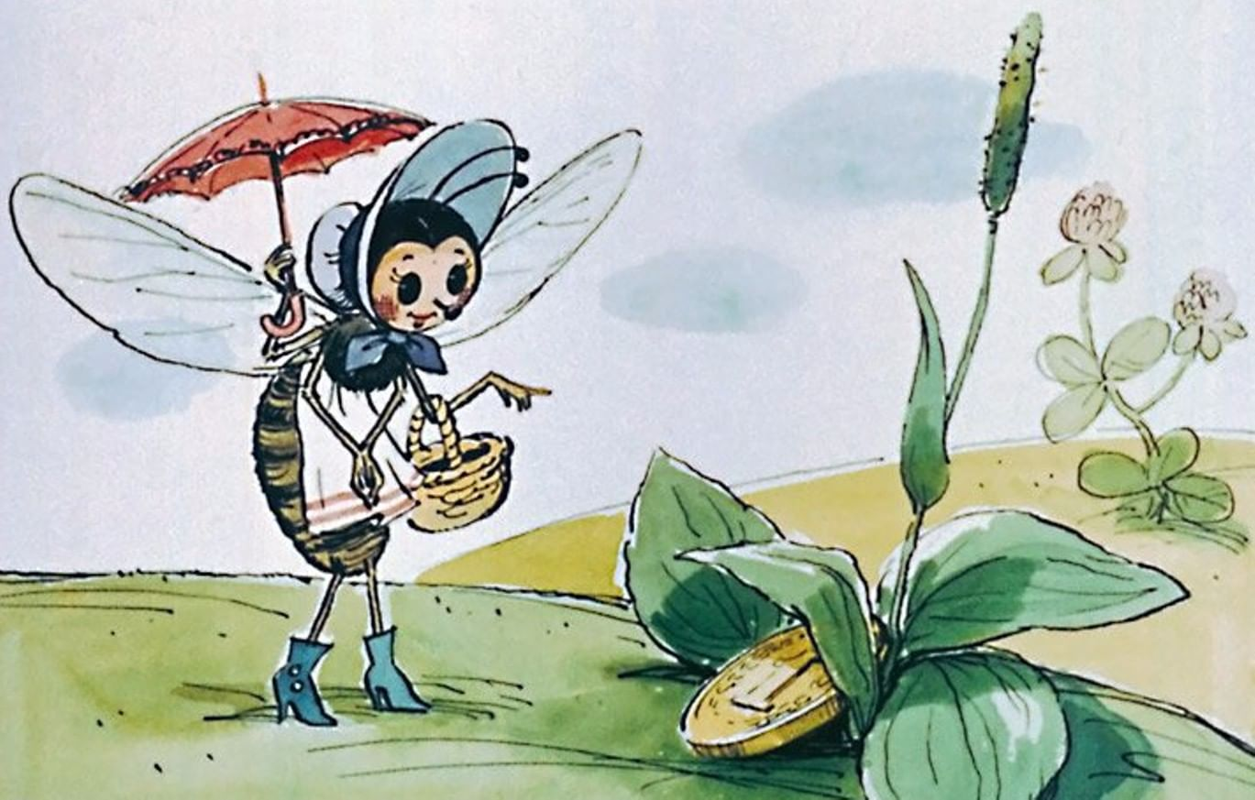
Муха-Цокотуха
Муха, Муха — Цокотуха,
Позолоченное брюхо!
Муха по полю пошла,
Муха денежку нашла.
Пошла Муха на базар
И купила самовар:
«Приходите, тараканы,
Я вас чаем угощу!»

Slide 8
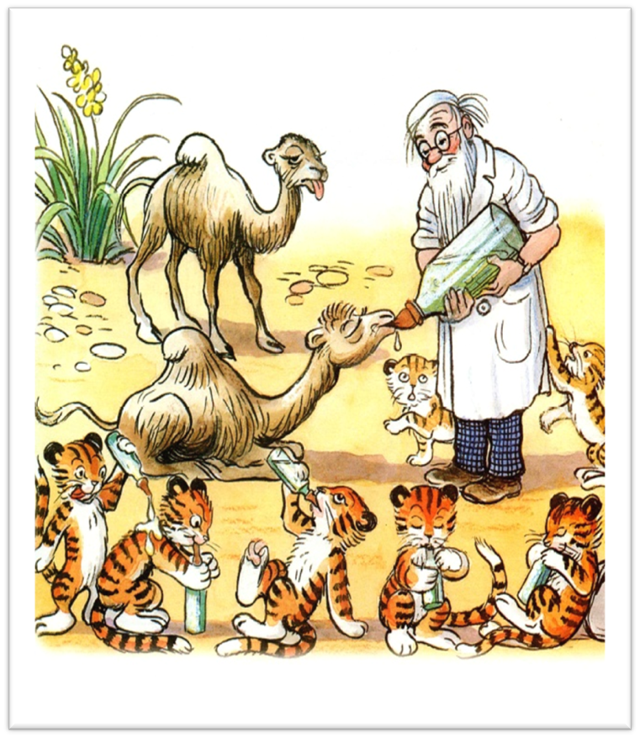
Айболит
Добрый доктор Айболит!
Он под деревом Сидит.
Приходи к нему Лечиться
И корова, и волчица,
И жучок, и червячок,
И медведица!
Всех излечит, исцелит
Добрый доктор Айболит!

Slide 9
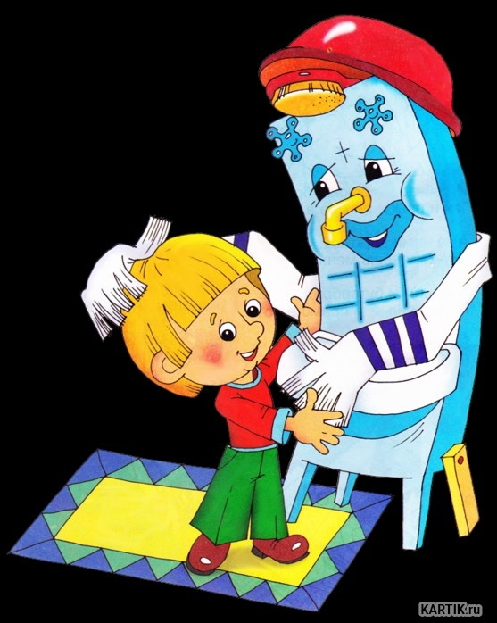
Мойдодыр
Одеяло
Убежало,
Улетела простыня,
И подушка,
Как лягушка,
Ускакала от меня.
Я за свечку,
Свечка — в печку!
Я за книжку,
Та — бежать
И вприпрыжку
Под кровать!

Slide 10
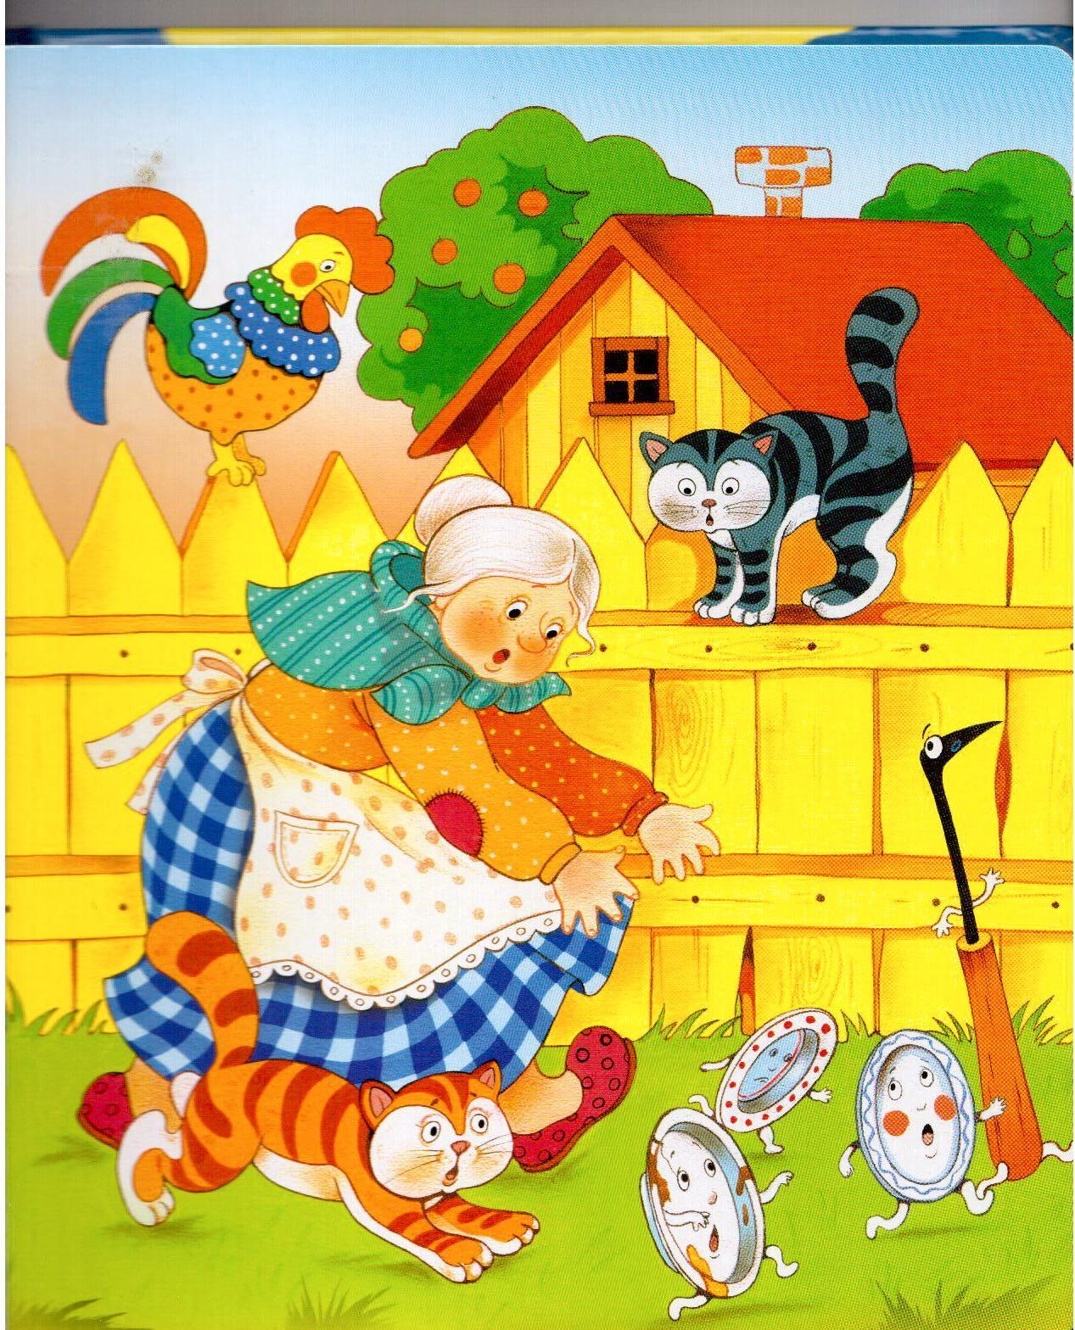
Федорино горе
Скачет сито по полям,
А корыто по лугам.
За лопатою метла
Вдоль по улице пошла.
лопата
Топоры-то, топоры
Так и сыплются с горы.
Испугалася коза,
Растопырила глаза:
«Что такое? Почему?
Ничего я не пойму».

Slide 11
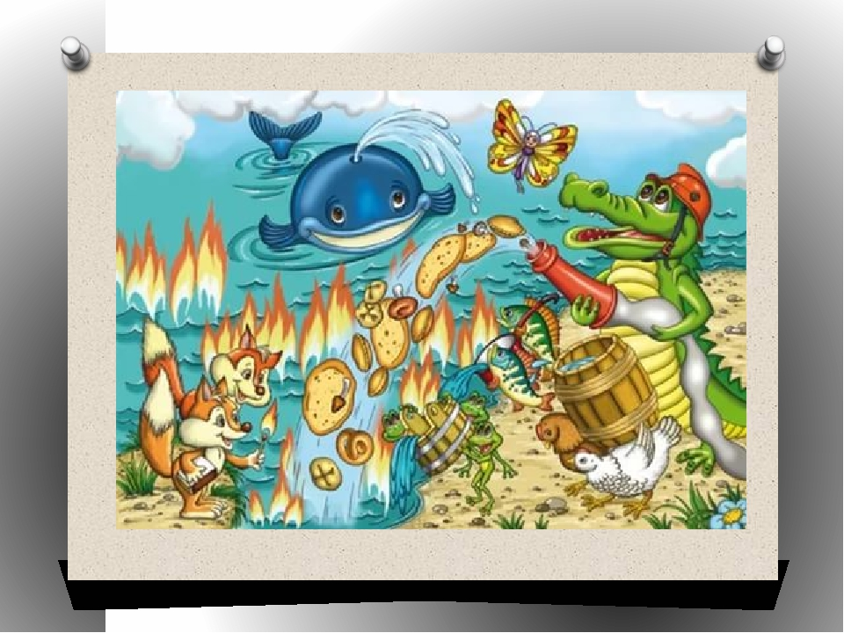
Путаница
Замяукали котята:
«Надоело нам мяукать!
Мы хотим, как поросята,
Хрюкать!»
А за ними и утята:
«Не желаем больше крякать!
Мы хотим, как лягушата,
Квакать!»
Свинки замяукали:
— Мяу, мяу!
Кошечки захрюкали:
— Хрю, хрю, хрю!

Slide 12
К.И. Чуковский писал для детей с огромной любовью. В его произведениях для детей соблюден наиважнейший принцип формирования нравственных ценностей: принцип ценностного отношения к Человеку – признание Человека наивысшей ценностью.

